Slide 1

User Controls, Master Pages and Navigation
Master Pages, User Controls, Site Maps, Localization
Svetlin Nakov
Telerik Corporation
www.telerik.com

Slide 2


Table of Contents
Master Pages
User Controls
Navigation Controls
Localization

Slide 3
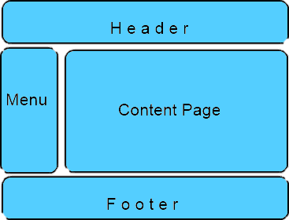
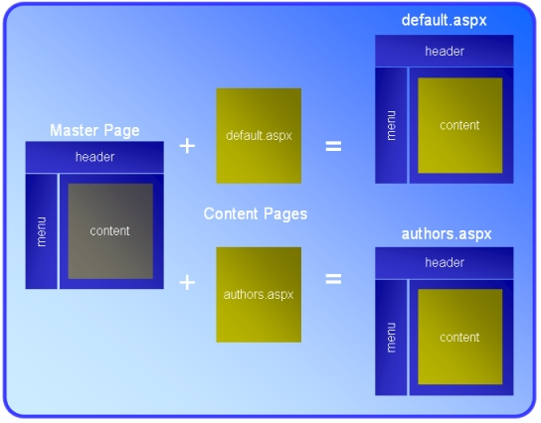


Master Pages
Notes:
*
07-Jan-1107/16/96
(c) 2005 National Academy for Software Development - http://academy.devbg.org. All rights reserved. Unauthorized copying or re-distribution is strictly prohibited.*
3##

Slide 4
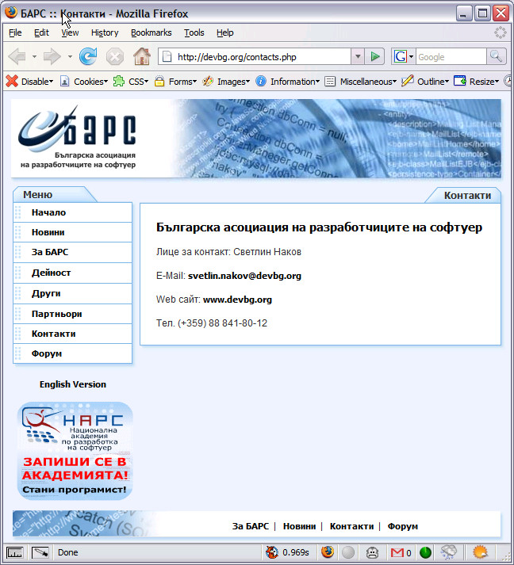
Master and Content Pages
Header
Navigation
Content
Footer

Slide 5
Why Use Master and Content Pages?
The structure of the site is repeated over most of its pages
Common Look & Feel
To avoid the repeating (and copying) of HTML code and the logics behind it

Slide 6
Master Pages – Characteristics
Provide reusable user interface
Allow creating a consistent layout for the pages in your application
Can be set either at the design or programmatically

Slide 7
Master Pages
Master Pages start with the @Master directive
Almost the same attributes as the @Page directive
Master Pages can contain:
Markup for the page (<html>, <body>, …)
Standard contents (HTML, ASP.NET controls)
<asp:ContentPlaceHolder> controls which can be replaced in the Content Pages

Slide 8
Content Pages
Content Pages derive the entire content and logic from their master page
Use the @Page directive with MasterPageFile attribute pointing to the Master Page
Replace a <asp:ContentPlaceHolder> from the master page by using the <asp:Content> control
Set the ContentPlaceHolderID property
Points to the ContentPlaceHolder from the Master Page which content we want to replace

Slide 9
Master and Content Pages – Mechanics
Site.master
Default.aspx (content page)
<%@ Master %>
<%@ Page MasterPageFile=
"~/Site.master" %>
Header
Navigation
<asp:ContentPlaceHolder
ID="MainContent">
Here we put the
default content
</asp:ContentPlaceHolder>
<asp:Content
ContentPlaceHolderID
"MainContent">
Here we put the contents
with which we want to
replace the default ones
</asp:content>
Footer

Slide 10


Using Master Pages
Live Demo

Slide 11
Master and Content Pages – Advanced
We can change the Master Page at runtime in the code-behind
We can also select the Master Page according to the browser type
Page.MasterPageFile = "~/SiteLayout.master";
<%@ Page Language="C#"
ie:MasterPageFile="~/IESiteLayout.master"
mozilla:MasterPageFile="~/FFSiteLayout.master" %>

Slide 12
Nested Master Pages
Master pages can be nested, with one master page referencing another as its master
Nested Master Pages allow creating componentized Master Pages
A child master page has the file name extension .master, as any master page
<% @Master Language="C#" %> // Parent Master Page
<asp:ContentPlaceHolder ID="MainContent" runat="server" />
<% @Master Language="C#" MasterPageFile="~/Parent.master"%>
<asp:Content ID="Menu" ContentPlaceholderID="MainContent"
runat="server">
<asp:ContentPlaceHolder ID="LeftMenu" runat="server" />
<asp:ContentPlaceHolder ID="TopMenu" runat="server" />
</asp:Content> // Child Master Page

Slide 13
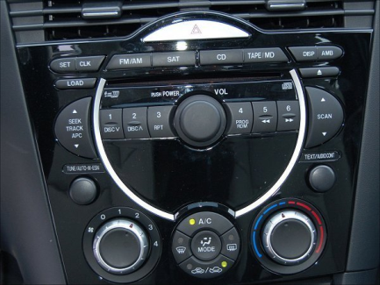
ASP.NET User Controls

Slide 14
User Controls
User controls are reusable UI components used in ASP.NET Web Forms applications
User controls derive from TemplateControl
Similar to a Web form
Have HTML and CodeBehind
Allow developers to create their own controls with own UI and custom behavior

Slide 15
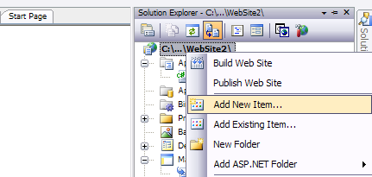
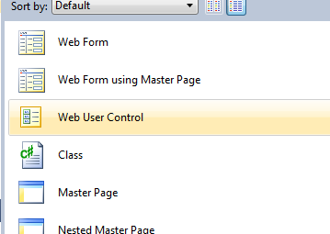
User Controls (2)
To add a User Control

Slide 16
User Controls (3)
A Web User Control:
An ASP.NET page that can be nested in another ASP.NET page
A server component which offers a user interface and attached logics
Can be shared by the pages of an application
Cannot be viewed directly in a browser
Has a code-behind class
Notes:
Бележки на автора:
Създаване на потребителски контроли
HTML и уеб сървър контролите предлагат лесен начин за преизползване на функционалност. Добавя се един таг към страницата и UI компонент се създава. Точно това може да се направи с потребителски дефинираните контроли.
Потребителски контроли
Потребителски дефинирана контрола е ASP.NET форма, която може да се вгради в друга ASP.NET уеб форма . Потребителски контроли са сървърни компоненти, които предлагат потребителски интерфейс (UI) и функционалност към него. Потребителските контроли могат да се споделят между страниците на едно и също приложение. Има начини да се споделят и между различни приложения.
Не могат да бъдат гледани директно от браузър (Не могат да бъдат изпълнявани директно)
За разлика от уеб формите потребителските контроли не могат да се извикват самостоятелно. Те трябва да бъдат включени в уеб форма, за да работят. Microsoft .NET Framework не позволява файлове с разширение .ascx (потребителски дефинирани контроли) да се извикват от потребители. Това е предпазна мярка, която защитава от директно извикване на потребителски дефинирани контроли.

Slide 17
User Controls (4)
Differs from custom server controls
Custom controls are advanced and beyond the scope of the course
Consists of HTML and code
Doesn’t contain <head>, <body> and <form> HTML tags
Uses @Control instead of @Page
Notes:
Бележки на автора:
Съставни части на потребителски дефинирана контрола
Потребителски дефинираните контроли се състоят от HTML и код. Тъй като те се използват в уеб форми, не съдържат <HEAD>, <BODY> и <FORM> HTML тагове. Тези тагове се съдържат в уеб формата, която използва потребителски дефинираната контрола.
Когато такава контрола се добави в уеб форма, тя участва в жизнения цикъл на уеб формата. Заради това че потребителски дефинираната контрола всъщност е ASP.NET страница, тя има собствена логика. Например контролата може да се грижи за собствена Page_Load(…) процедура за събития.
Не са custom server controls
Потребителските контроли (user controls) са различни от нестандартните (потребителски дефинирани) сървърни контроли (custom server controls). На вторите ще се спрем по-нататък.
Асоциираните code-behind класове
Също както уеб формите имат code-behind класове, така и потребителските контроли имат асоциирани code-behind класове. При уеб формите се използва директивата @Page, при потребителските контроли се използва директивата @Control.
Директивата @Control може да се използва само с потребителски контроли и може да се среща само веднъж за .ascx файл.
Например
<%@ Control Language="c#" Codebehind="WebUserControl1.ascx.cs" Inherits="test.WebUserControl1" %>
Атрибути на директивата @Control
Директивата @Control поддържа същите атрибути като @Page с изключение на атрибутите AspCompat и Trace. Поради факта, че @Control не използва атрибута Trace, той трябва да се включи в @Page, за да може да се следи страницата (или потребителската контрола).
Потребителски срещу сървърни контроли
Потребителските контроли не са същите като уеб сървърните контроли. Web server контролите включват освен обикновени контроли като бутони и текстови кутии, така и специфични като контролата calendar.

Slide 18
User Controls – Advantages
Independent
Use separate namespaces for the variables
Avoid name collisions with the names of methods and properties of the page
Reusable
User controls can be used more than once on a single page
No conflicts with properties and methods
Language neutrality
User controls can be written in a language different of the one used in the page
Notes:
Бележки на автора:
Предимства при използването на потребителски контроли
Самостоятелни - потребителските контроли са самостоятелни и предоставят отделни пространства от имена (namespaces) за променливите. Така не се получават колизии със съществуващи методи и свойства на страницата, която ползва потребителската контрола.
Преизползваеми - потребителските контроли могат да се използват повече от веднъж на една страница, без да създават конфликти за свойства и методи.
Езиково неутрални - могат да бъдат написани на различен програмен език от използвания в страницата, която ги ползва.

Slide 19
Sharing of User Controls
User controls can be used throughout an application
Cannot be shared between two Web applications
Except by the copy&paste "approach" ☺
Another approach is to create a Web custom control
Everything is manually written
Notes:
Бележки на автора:
Споделяне на потребителски контроли
Потребителските контроли могат да се споделят между всички страници на уеб приложението. Не могат да се споделят между различни уеб приложения (като изключим copy&paste "технологията" ☺ ).
Друг подход е да се създаде Web custom контрола. Създаването на такава е много по-трудоемко, защото за разлика от потребителските контроли всичко се пише на ръка.

Slide 20
Using User Controls
A user control can be added to each ASP.NET Web form
The form is called "host"
The form adds the control by using the @Register directive
TagName defines the name used by tags that will insert an instance of the control
Src is the path to the user control
<%@ Register TagPrefix="demo" TagName="SomeName"
Src="NumberBox.ascx"%>
Notes:
Бележки на автора:
Използване на потребителски контроли
Потребителската контрола може да се постави във всяка ASP.NET уеб форма. Формата, която добавя контролата, се нарича домакин (host). Формата добавя контролата, като използва директивата @Register.
Тагът се използва стандартно.
Синтаксис на @Register
Примерно използване:
<%@ Register TagPrefix="demo" TagName="validNum" Src="numberbox.ascx" %>
Атрибутът TagPrefix указва уникално пространство от имена (namespace) за потребителската контрола, за да няма колизии, ако същата контрола се използва повторно. Атрибутът TagName e име на инстанцията на контролата. Атрибутът Src е виртуален път до файла на контролата.

Slide 21


User Controls
Live Demo

Slide 22
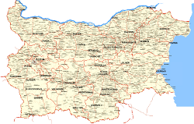
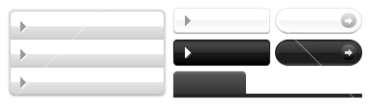
Site Navigation

Slide 23
Site Navigation
Site maps and navigation controls provide an easy way to create navigation in ASP.NET
Site Map
Describes the logical structure of a site
Built in support for XML Site Map
Object model
Programming API for accessing the Site Map
SiteMapDataSource
Used for data binding

Slide 24
What is Site Map?
Site Map – a way to describe and store the logical structure of the site
A tree-like data structure
Visual Studio supports Site Maps stored in XML files
To use another storage mechanism you must use a custom SiteMapProvider

Slide 25
XML Site Map
Create an XML file named Web.sitemap in the application root
Automatically detected by the default ASP.NET SiteMapProvider
Add a siteMapNode element for each page in your Web site
Nest siteMapNode elements to create a hierarchy
Should have only one root siteMapNode element

Slide 26
XMLSiteMapProvider – Example
<siteMap>
<siteMapNode title="Home" description="Home"
url="~/Default.aspx" />
<siteMapNode title="Products" description=
"Our products" url="~/Products.aspx">
<siteMapNode title="Hardware" description=
"Hardwarechoices" url="~/Hardware.aspx" />
<siteMapNode title="Software" description=
"Software choices" url="~/Software.aspx" />
</siteMapNode>
…
</siteMap>

Slide 27
siteMapNode Attributes
Title – a friendly name of the node (page)
Description – used as a tool tip description in Site Map controls
URL – the URL of the page
Usually starting with "~/" meaning the application root

Slide 28
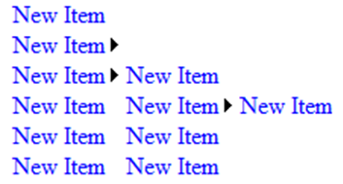
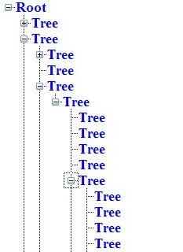

Site Navigation (2)
Site Map Controls
Menu
TreeView
SiteMapPath

Slide 29
Site Navigation (3)

Slide 30
Menu Control
The <asp:Menu> is a fully functional menu
We can change every visual aspect of the control
Images, effects, direction…
Two modes
Static – all of the menu nodes are visible
Dynamic – the menu nodes are visible only when the mouse pointer is over some of the MenuItem-s

Slide 31
Menu Control (2)
StaticDisplayLevels
The number of statically displayed levels starting from the root
MaximumDynamicDisplay
The number of dynamically displayed levels after the last of the static ones
Element onclick() event
Navigation to another page
Postback to the same page

Slide 32
TreeView control
TreeView is a control used to display data in a hierarchical view
Supports settings for various images and visual adjustments
Supports navigation and postback
We can create nodes at design time or through code
We can fill the nodes on demand (when there is lots of data)
Used together with SiteMapDataSource

Slide 33
SiteMapPath Control
Allows the user to see where he is in the site hierarchy
Displayed in a straightforward fashion
We can set:
PathDirection – RootToCurrent and CurrentToRoot
PathSeparator – a separator between the levels in the hierarchy
ParentLevelsDisplayed – how many parent elements to display

Slide 34
SiteMapDataSource
SiteMapPath has integrated support for Site Map
When displaying Site Map information in any of them you a SiteMapDataSource object is used
First drop one on the page
Set the DataSourceID property of the bound control to point to the SiteMapDataSource

Slide 35
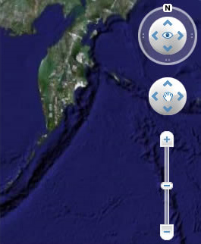
Navigation Controls
Live Demo

Slide 36

Localization

Slide 37
What is Localization?
Localization means to display the Web site in a different way when a different culture is used
ASP.NET supports localization through resource files
They have a .resx extension
Can be edited with Visual Studio
Two ways of localization
Implicit
Explicit

Slide 38
Resource Files
Resource files are a collection of name-value pairs
We can edit them through Visual Studio
Create a separate file for each culture you want supported
Each resource file should include the locale in its name before the .resx
ASP.NET automatically picks the resource file corresponding to the UI culture of the user

Slide 39
Implicit Localization
Implicit localization uses a set of resource files for each page
Each file name should be:
The name of the page + .localecode + .resx
Example: Default.aspx.bg-bg.resx
The names in the resource file correspond to the properties of controls on the page
Example: LabelPrice.Text

Slide 40
Implicit Localization (2)
Implicit localization automatically sets the properties of controls on the page that are present in the resource file
The values are the settings for that property we want applied
We can create a resource file for ASP.NET page using [Tools] → [Generate Local Resource]
After that we copy and rename the file for each culture and change its values
<asp:Label runat="server" ID="lblHelloWorld"
Text="Hello" meta:resourcekey="lblHelloWorld" />

Slide 41
Explicit Localization
In explicit localization we can use only a set of resource files for the whole application
We set bindings to names in the resource files manually
Use the expression property of controls
<asp:Label runat="server" ID="lblHelloWorld"
Text="<%$ Resources:lblHelloWorld.Text %>"
Font-Names="<%$ Resources:lblHelloWorld.Font-Names %>"
ForeColor="<%$ Resources:lblHelloWorld.ForeColor %>" />

Slide 42


Implicit Localization
Live Demo

Slide 43

User Controls and Master Pages
?
?
?
?
?
?
?
?
?
http://academy.telerik.com

Slide 44
Exercises
Implement a simple Web application using Master Pages. The application should be like a user profile – separate pages for Profile, Friends, Additional Info, etc. Add a site map (Web.sitemap), site path and navigation menu in the master page.
Create a user control that visualizes a menu of links. The control should have a property to initialize the menu links (a list of items, each containing a title and URL). Use DataList and data binding to visualize the menu links. Implement a property to change the font and the font color. Don’t use the Menu control!
Add to the previous application the possibility to view the Web application in Bulgarian and in English.

Slide 45
Exercises (2)
Create a Web application with two-levels of site navigation.

